Slide 1
Module 3: Building Microservices: Inter-Process Communication in a Microservices Architecture
https://github.com/tuanndd/microservices-labs/module-3/

Slide 2
Đặt vấn đề
Các microservices giao tiếp nhau bằng cách nào?

Slide 3
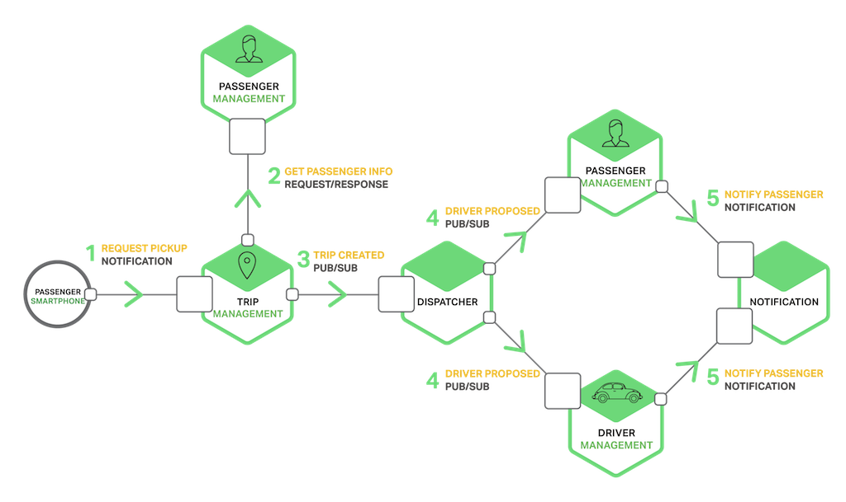
Cơ chế RPC
 | One-to-One | One-to-Many | Ví dụ
Synchronous | Request/response |  | Thrift, GRPC, REST, OpenAPI
Asynchronous | Notification | Publish/subscribe | AMQP, MQTT
 | Request/async response | Publish/async responses

Slide 4
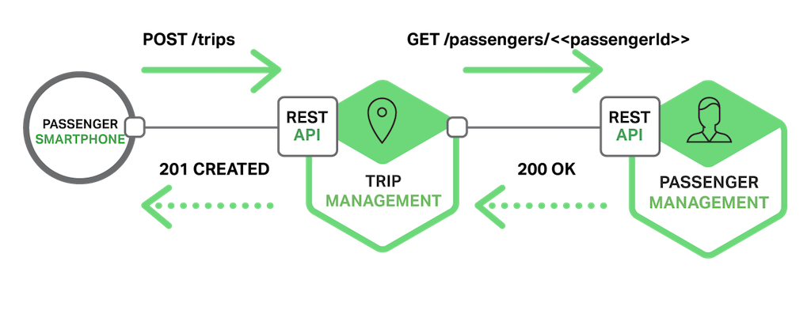
Synchronous RPC
Lab:
Protobuf, GRPC
REST API, OpenAPI, Swagger

Slide 5
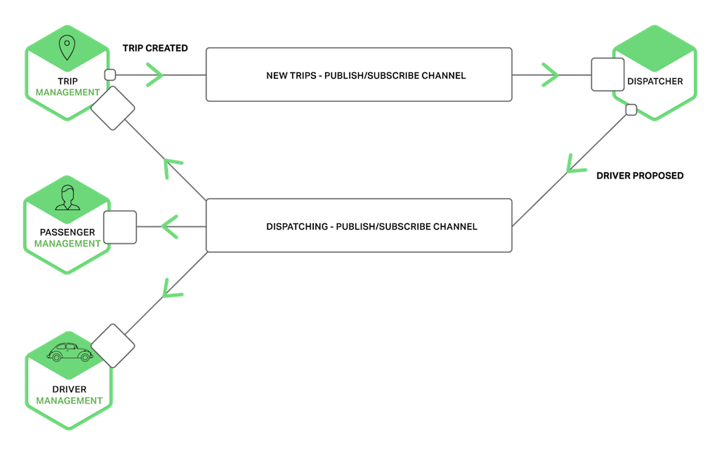
Asynchronous RPC

Slide 6
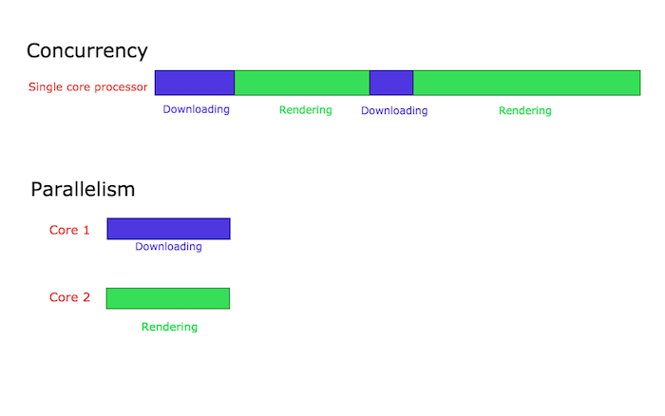
Phân biệt các thuật ngữ trong asynchronous mechanism
Concurrency <> Parallel
Concurrency: xử lý nhiều công việc đồng thời nhưng không nhất thiết ở cùng 1 thời điểm
Parallel: xử lý nhiều công việc đồng thời tại cùng một thời điểm
https://viblo.asia/p/phan-biet-khai-niem-xu-ly-concurrency-dong-thoi-va-parallelism-song-song-4P856nBO5Y3

Slide 7
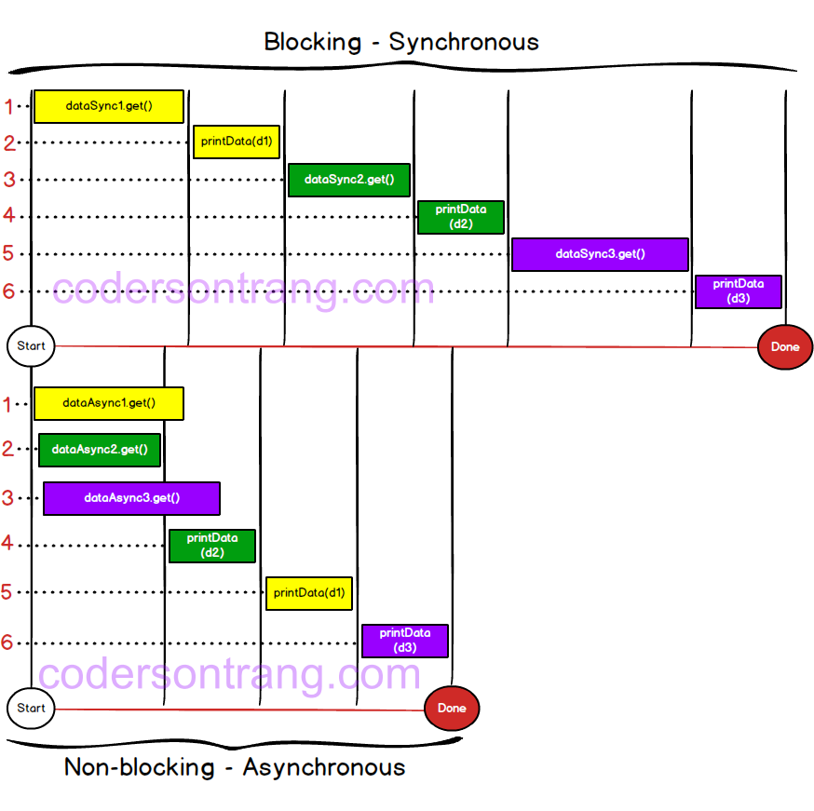
Blocking mode <> non-blocking mode
Blocking mode: các lệnh được thực hiện đồng bộ tuần từ (lệnh sau phải đợi lệnh trước chạy xong)
Non-blocking mode: cho phép các lệnh chạy không đồng bộ (thường có 1 callback được gọi sau khi có kết quả xử lý xong được trả về)
https://codersontrang.wordpress.com/2017/09/05/blocking-va-non-blocking-trong-lap-trinh/

Slide 8
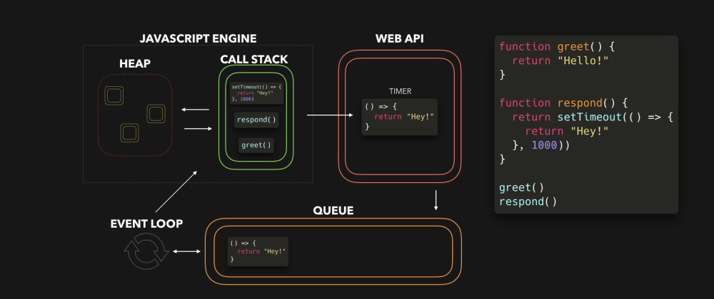
JavaScript Event Loop
Cơ chế: khi call stack không có gì, event-loop sẽ lấy task từ callback-queue ra xử lý
https://dev.to/lydiahallie/javascript-visualized-event-loop-3dif

Slide 9
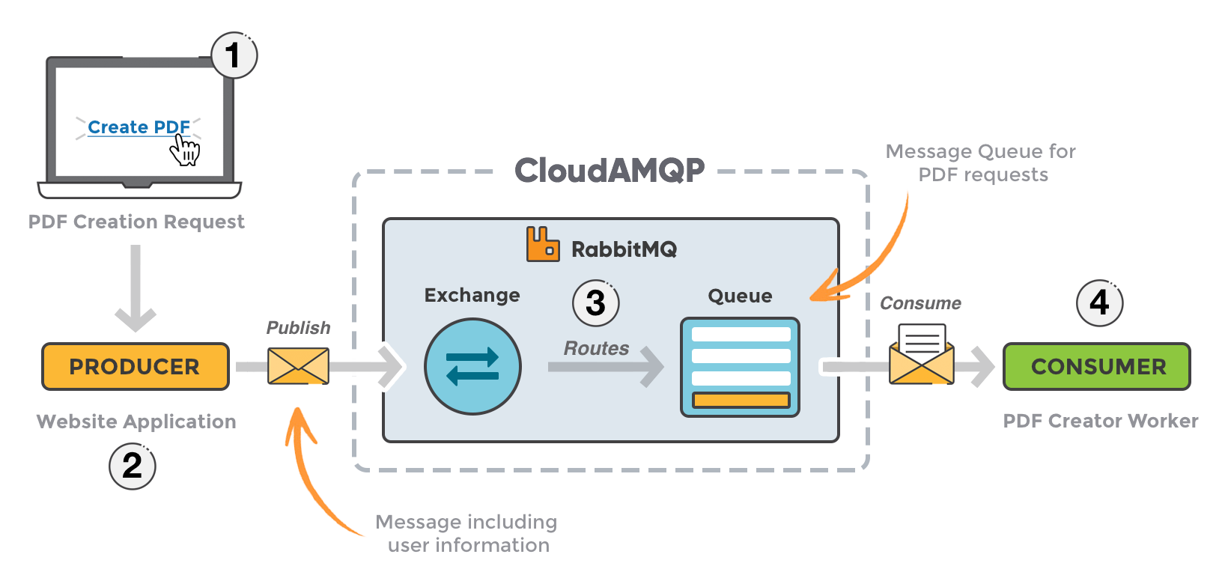
Tìm hiểu cơ chế messaging
RabbitMQ
https://gpcoder.com/6828-gioi-thieu-rabbitmq/

Slide 10
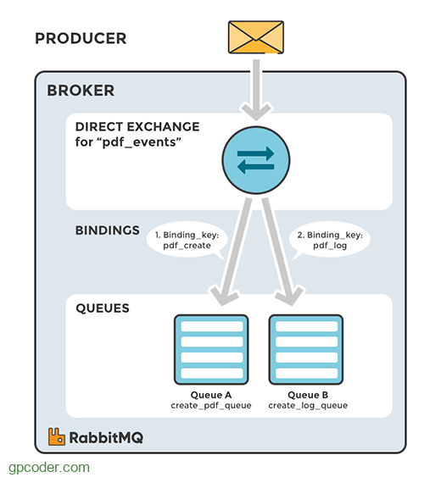
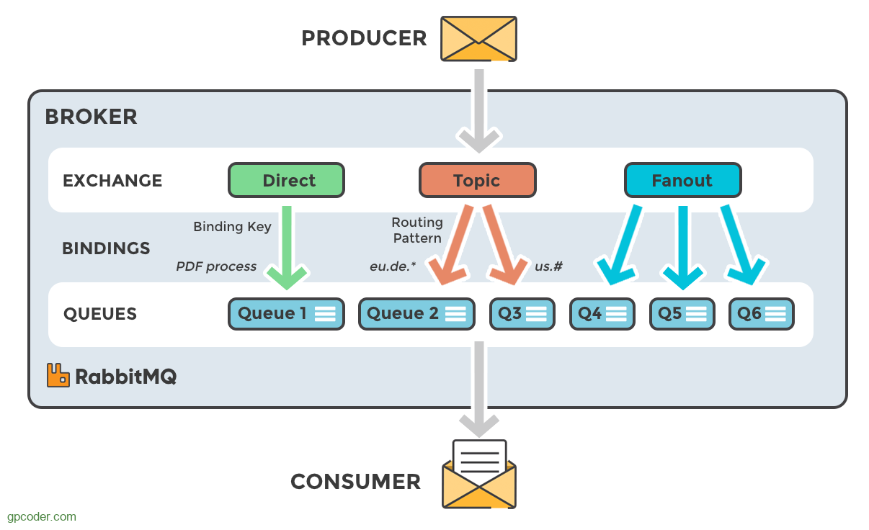
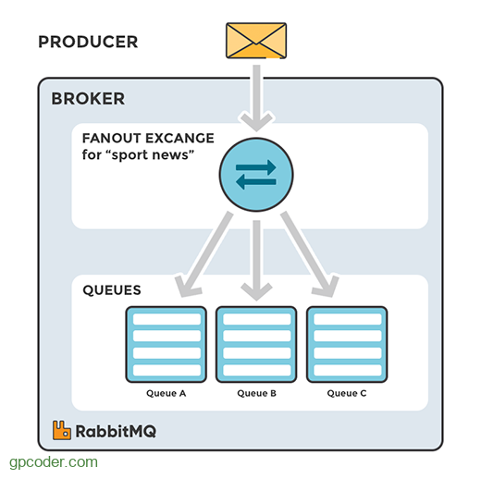
4 loại exchange của RabbitMQ:
1) Direct: dựa vào routing-key của msg
2) Fanout: dùng để broadcast msg

Slide 11
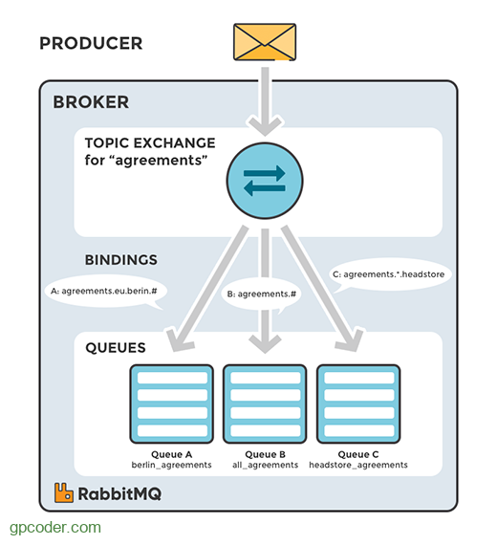
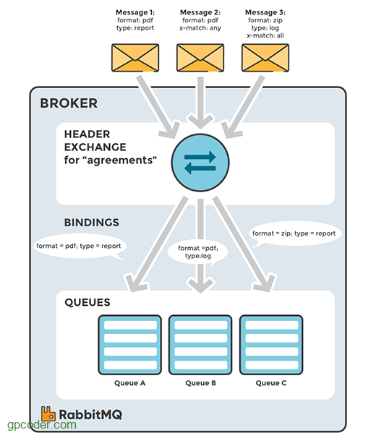
3) Topic: pub/sub, dựa vào routing-key và pattern của msg
4) Headers: dựa vào header của msg
Lab:
Rabbitmq quickstack (low amqp)
Nameko quickstack (high amqp)
Oslo.messaging quickstack (core Openstack’s messaging)
Go-kit example: https://github.com/camba1/gotemp (optional)

Slide 12
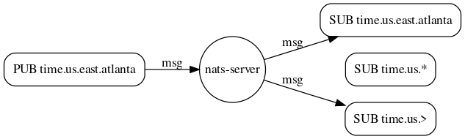
NATS: dùng wildcards: “*”, “>” để filter subject
Lab: GRPC over NATS

Slide 13
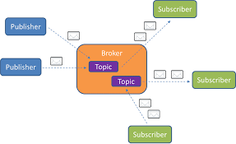


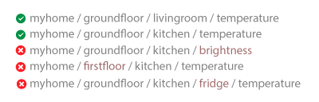
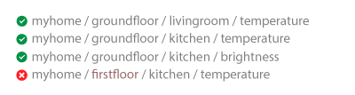
MQTT: dùng wildcards: “+,” “#” để filter topic
Lab: MQTT in IoT
https://www.hivemq.com/blog/mqtt-essentials-part-5-mqtt-topics-best-practices/

Slide 14
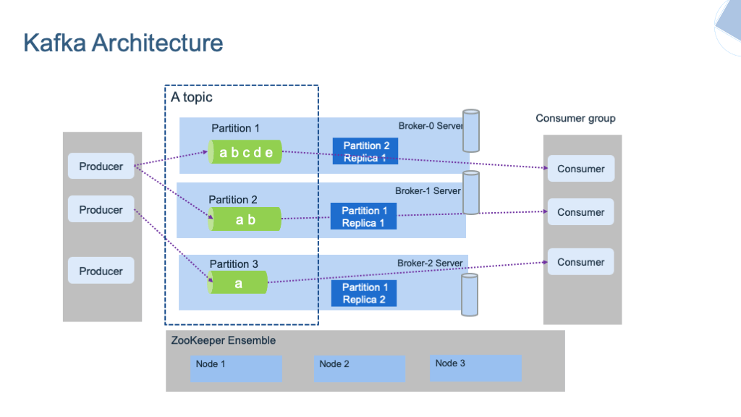
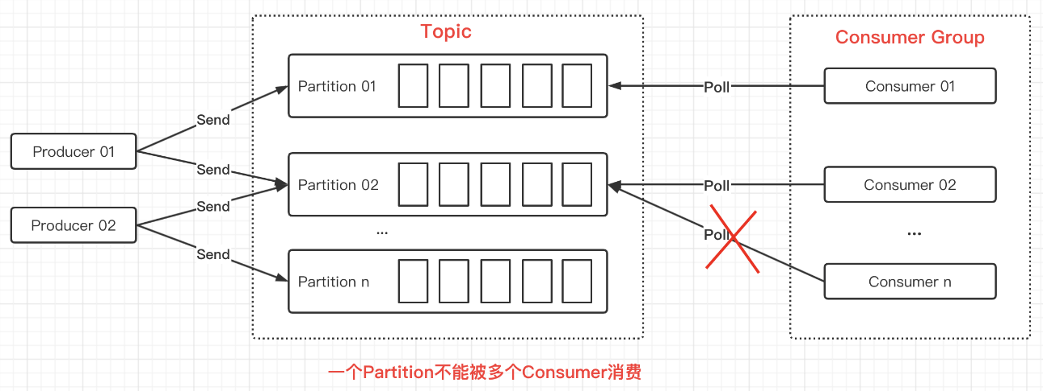
Kafka consumer: filter topic bằng name hoặc “regex”

Slide 15
So sánh RabbitMQ với Kafka
Giống nhau:
Đều support cơ chế Pub/Sub event
Khác nhau:
 | RabbitMQ | Kafka
Cơ chế hoạt động | - Message broker (nhận và đẩy message đi), không đảm bảo thứ tự của message - Consumer: nhận message do brokers push tới | - Streamming storage (nhận và lưu trữ message), đảm bảo thứ tự của message - Consumer: định kỳ pull message từ brokers
Tính năng nổi trội | - Hỗ trợ routing rule phức tạp, QoS | - Throughput lớn
Use cases | - Decouple các microservices | - kết hợp với Spark-streaming để nhận và xử lý big data
https://www.upsolver.com/blog/kafka-versus-rabbitmq-architecture-performance-use-case

